Slide 1
МИП «Кейс - тестинг в системе оценки личностных результатов освоения АООП НОО обучающимися с ОВЗ (ЗПР)»
Notes:
Оригинальные шаблоны для презентаций: https://presentation-creation.ru/powerpoint-templates.html
Бесплатно и без регистрации.

Slide 2
Цель проекта
создание пакета ситуационных задач для системы оценки планируемых личностных результатов освоения АООП НОО обучающимися с ОВЗ (ЗПР).
Кейс-тестинг – это современная технология оценки компетенций с помощью специализированных аналитических заданий.

Slide 3
Основная идея проекта
Данный проект инициирован творческой группой педагогов и служит логическим продолжением муниципального инновационного проекта «Систематизация оценки достижения планируемых результатов обучающимися с ОВЗ (ЗПР)».
В качестве продукта инновационной деятельности планируется пакет дидактических материалов, представляющих собой наборы жизненных/ситуационных задач для проведения оценки личностных результатов освоения АООП НОО обучающимися с ЗПР в урочное время

Slide 4
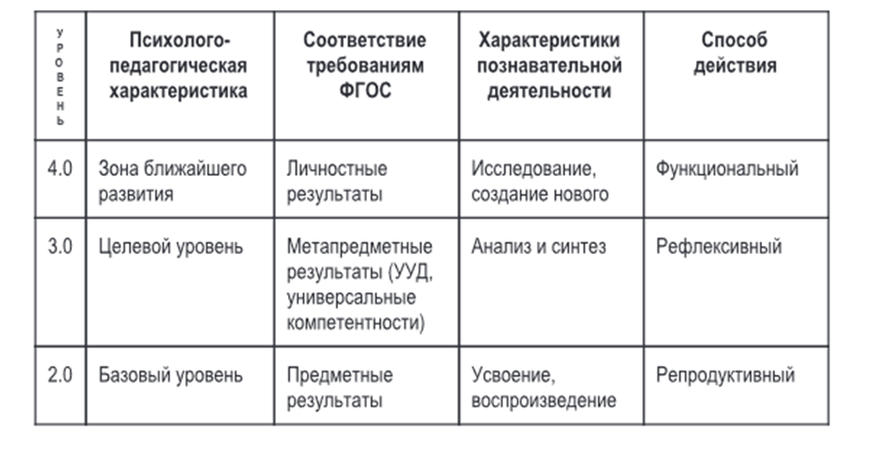
Актуальность проекта

Slide 5
Этапы реализации проекта
I этап - организационный (январь 2023 г. – февраль 2023 г.): оформление сопроводительной документации, уточнение состава проектной команды, выборы членов координационного совета МИП.
II этап - практический (март 2023 г. – март 2024 г.): подбор/разработка ситуационных задач (кейсов) для оценки личностных результатов, апробация кейс-тестинга, описание системы оценки личностных результатов посредством кейс-тестинга.
III этап – завершающий (апрель 2024 г. – декабрь 2024 г.), диссеминация инновационного опыта в системе образования ТМР, итоговое оформление материалов МИП.

Slide 6
Ключевые события
Проведение оценочных процедур в режиме апробации ситуационных задач в качестве инструмента оценки личностных результатов
Определение и фиксация динамики развития личностных результатов обучающихся начальной школы с ЗПР
Педагогические консилиумы по результатам проведения оценочных процедур
Корректировка (при необходимости) разработанного оценочного инструментария
- Проведение образовательных, познавательных, коммуникационных, информационных и прочих событий различного формата, демонстрирующих кейс-тестинг личностных результатов освоения АООП НОО обучающимися с ЗПР

